Slide 1
7강 실습
Kopo08 송태양

Slide 2
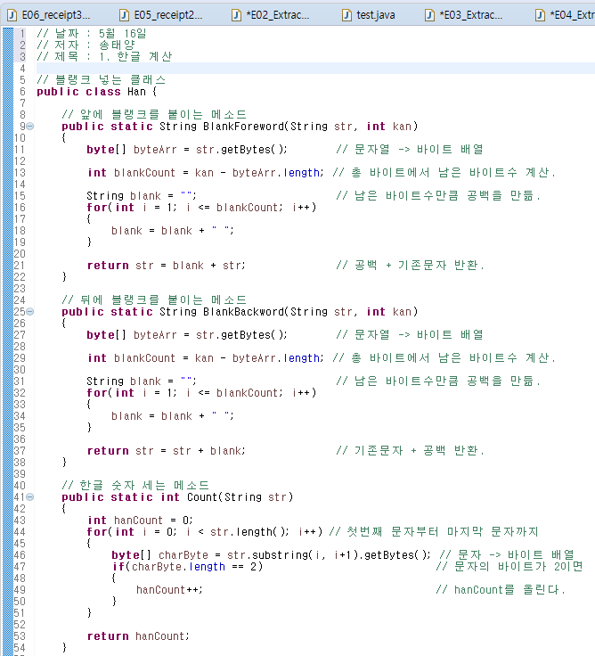
1. 한글 계산
앞에 블랭크를 붙이는 메소드
문자열과 총 바이트수를 매개변수로 함.
문자열 -> 바이트 배열
총 바이트에서 남은 바이트수 계산
남은 바이트수만큼 공백을 만듦.
“공백 + 기존 문자열” 반환
2. 뒤에 블랭크를 붙이는 메소드
위와 동일한 과정
“기존 문자열 + 공백” 반환
3. 한글 숫자 세는 메소드
첫번째 문자부터 마지막 문자까지
각 문자 -> 바이트 배열
바이트가 2(한글)일 때 카운트를 올림
- 최종 카운트 반환.

Slide 3
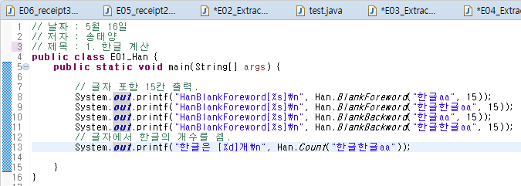
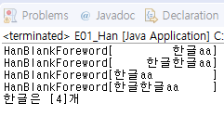
1. 한글 계산
4. 메소드 사용
블랭크 메소드 : 문자열과 칸수(바이트수)를 넣고 실행
한글 개수 메소드 : 문자열을 넣고 실행
5. 실행 결과

Slide 4
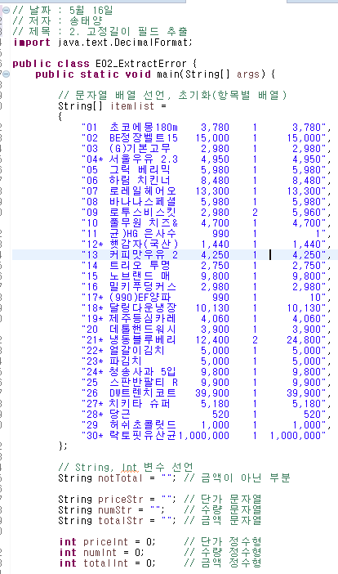
2. 고정 길이 필드 추출(오류 찾아내기)
문자열 배열 선언, 생성, 초기화
{} 안에 문자열을 입력함.(오류 포함)
2. 변수 선언
금액 오류를 검증하기 위해 필요한 변수 선언
금액이 아닌 부분
단가, 수량, 금액 문자열
단가, 수량, 금액 정수형

Slide 5
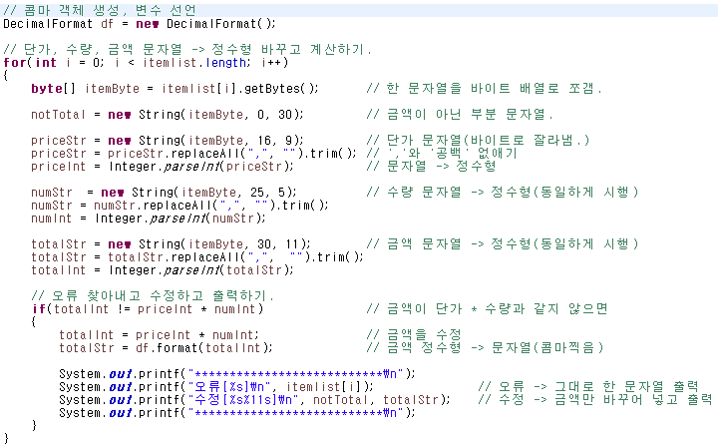
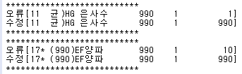
2. 고정 길이로 필드 추출(오류 찾아내기)
3. 콤마 변수 선언, 생성
4. 단가, 수량, 금액 문자열 -> 정수형 전환하고 계산
문자열에서 바이트로 해당 부분 잘라냄
콤마와 공백 없앰
문자열 -> 정수형으로 바꿈.
5. 오류 계산
정수형으로 바꾼 값으로 금액을 계산
금액이 틀리면 금액을 다시 수정하고 문자열로 바꿈
문자열 출력.
6. 실행 결과

Slide 6
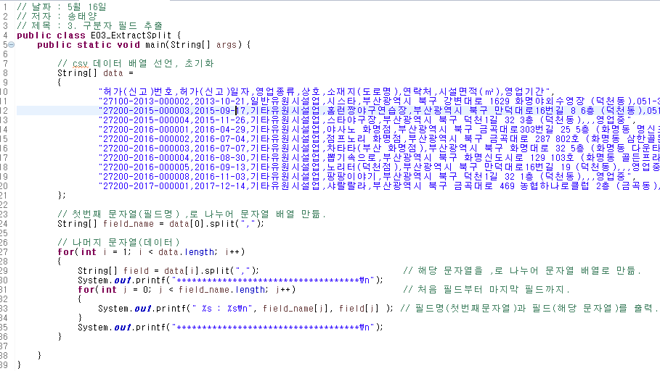
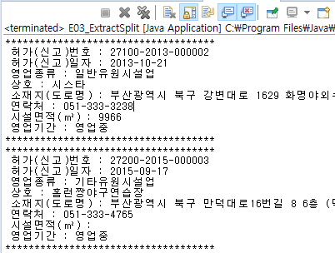
3. 구분자로 필드 추출
데이터 문자열 배열 선언
Csv 데이터 문자열을 배열에 넣어줌
2. 문자열 ,로 나누기
첫번째 문자열 먼저 나눔
For로 나머지 문자열을 나눔
For를 한번더 사용하여 첫번째 문자열을 나눈 필드와 나머지 문자열을 나눈 필드를 출력한다.
3. 실행 결과

Slide 7
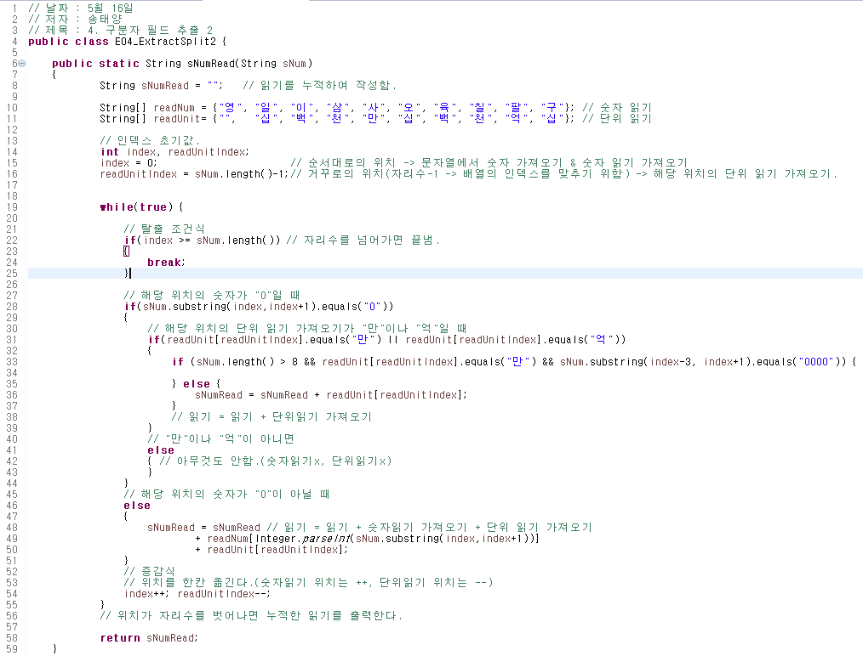
4. 구분자로 필드 추출 2
1. 글자 읽기 메소드
지난 시간에 사용한 글자읽기 코딩을 메소드로 바꿈
매개변수 : 숫자로 된 문자열
반환값 : 문자열(숫자읽기)
숫자 문자열 -> 숫자읽기 문자열로 바꿈

Slide 8
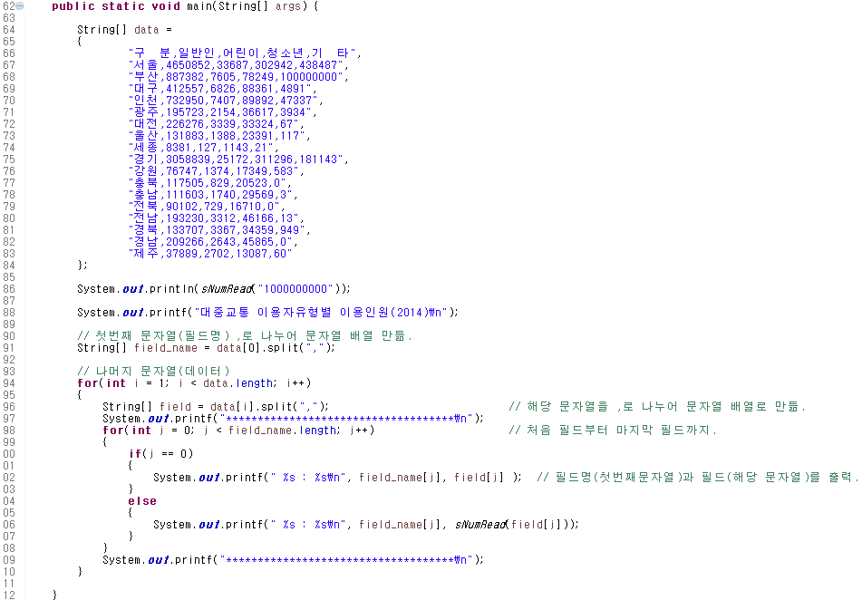
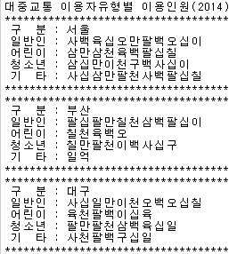
4. 구분자로 필드 추출 2
2. 데이터 변수 선언
- 문자열이 들어간 배열을 선언, 생성, 초기화
3. 문자열 ,로 쪼개기
문자열의 split 메소드 이용
마찬가지로 필드를 쪼개되 숫자가 들어간 필드일 경우 숫자읽기 메소드를 실행하도록 함.
If를 사용한다.
4. 실행 결과

Slide 9
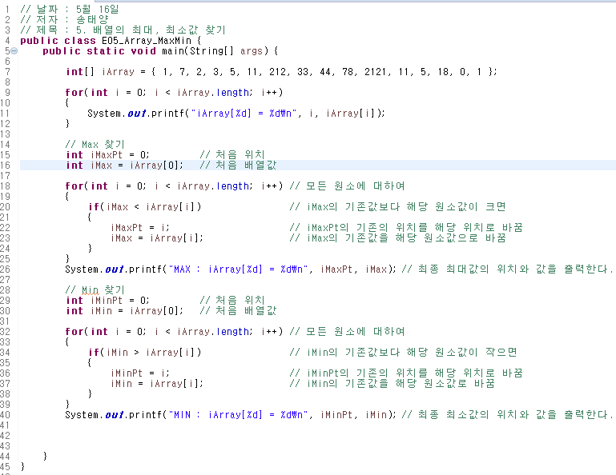
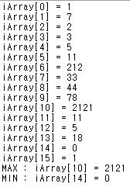
5. 배열의 최대, 최소값 찾기
변수 선언
- 배열의 인덱스 변수
배열의 값 변수
2. 값 비교하기
기존 변수값과 해당 변수값을 비교
Max일 경우 : 크면 해당 인덱스와 값으로 바꿈
Min일 경우 : 작으면 해당 인덱스와 값으로 바꿈
최종 인덱스와 값을 반환한다.
3. 실행 결과

Slide 10
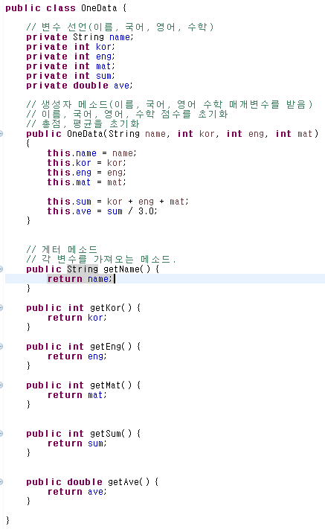
6. 클래스의 배열
클래스 만들기
클래스 배열을 만들기 위해 먼저 클래스를 만듦.
변수 선언 : 값이 들어갈 변수를 선언
생성자 메소드 선언 : 클래스를 만들 생성자 메소드 선언.
게터 메소드 선언 : 변수를 가져올 메소드를 선언.

Slide 11
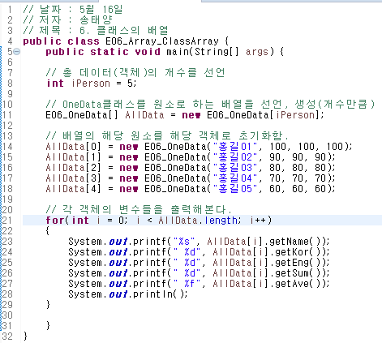

6. 클래스의 배열
2. 클래스 배열 선언, 생성, 초기화
- 해당 클래스를 자료형으로 하는 배열 변수를 선언하고 일정 원소수만큼 생성함.
객체를 생성하여 각 원소에 넣는다.(초기화)
3. 클래스 배열의 원소(객체) 확인
- 잘 들어갔는지 각 원소(객체)의 변수들을 출력해봄.
4. 실행 결과.

Slide 12
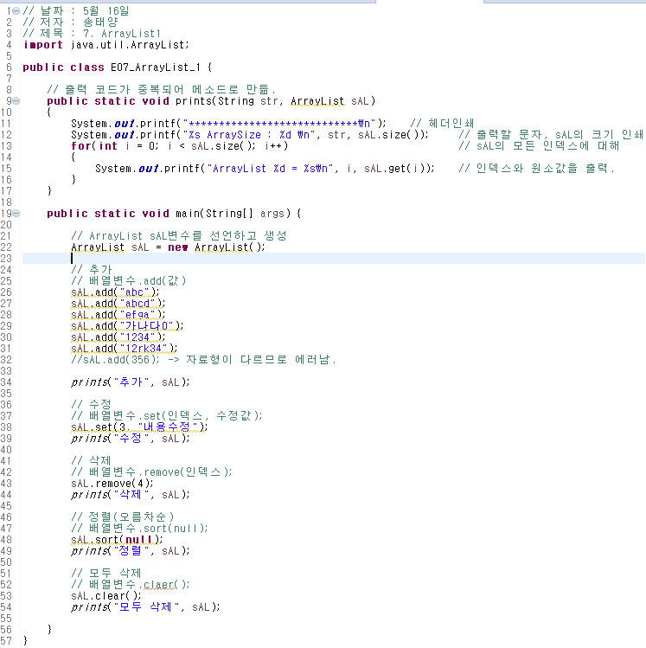
7. ArrayList 1
1. 출력 코드 메소드로 만들기
중복되는 출력 코드를 메소드로 만듦.
2. ArrayList 변수 선언, 생성
- 배열과 달리 원소의 숫자가 유동적이다.
3. 원소 추가, 수정, 삭제, 정렬, 모두 삭제
- ArrayList변수의 메소드를 통해 수행
변수.add(값); : 원소 추가
변수.set(인덱스, 수정값); : 해당 원소 수정
변수.remove(인덱스); : 해당 원소 삭제
변수.sort(null); : 모든 원소 정렬
변수.clear(); : 모든 원소 삭제

Slide 13
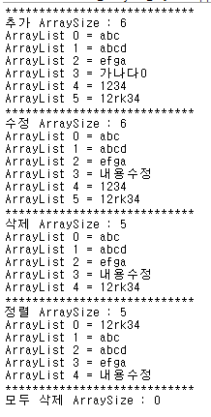
7. ArrayList 1
- 실행 결과

Slide 14
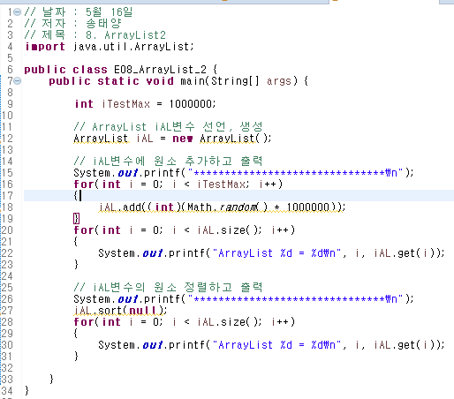
8. ArrayList2
2. ArrayList 변수 선언, 생성
배열과 달리 원소의 숫자가 유동적이다.
3. ArrayList 변수에 원소 추가.
- For와 변수.add 사용
정수형 원소를 추가.
랜덤으로 수를 만들어 원소에 넣어줌.
출력
4. ArrayList 변수의 원소 정렬, 출력
변수.sort 사용
출력

Slide 15
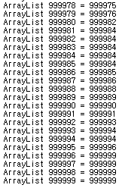
8. ArrayList2
5. 실행 결과

Slide 16
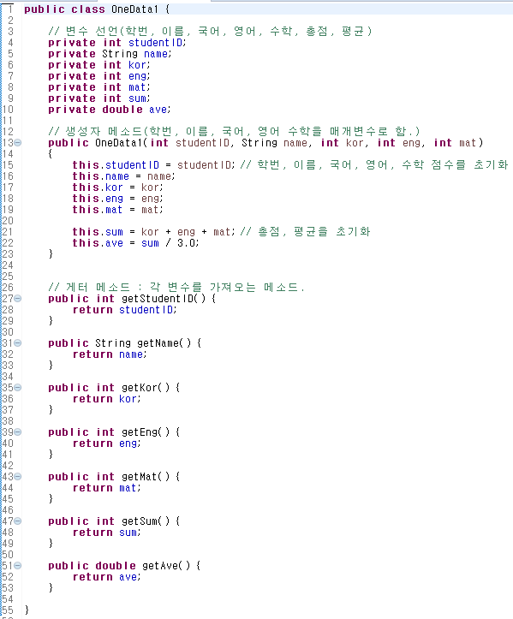
9. 클래스의 ArrayList
OneData1 클래스 생성
- 기존의 Onedata 클래스에 학번 변수를 추가.

Slide 17
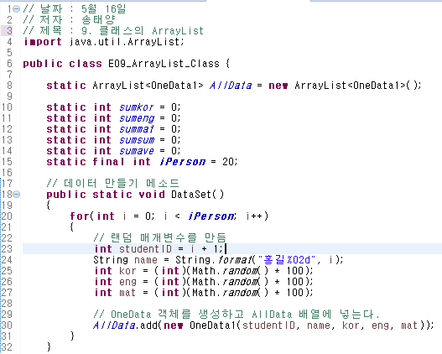
9. 클래스의 ArrayList
데이터 만들기 메소드
총 만들 원소 수만큼 for문을 돌림
랜덤 변수를 만들어 클래스를 생성
AllData 배열에 넣는다.

Slide 18
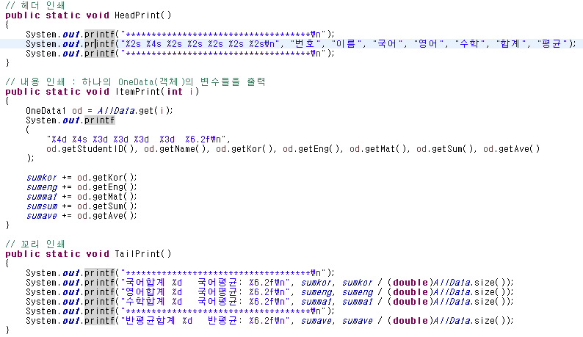
9. 클래스의 ArrayList
2. 헤더 인쇄
헤더 인쇄를 메소드로 만듦.
3. 내용 인쇄
- 하나의 OneData(클래스 객체)를 출력하는 메소드
4. 꼬리 인쇄
- 합계, 평균을 구하는 메소드

Slide 19
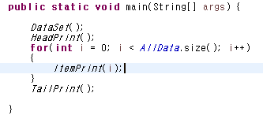
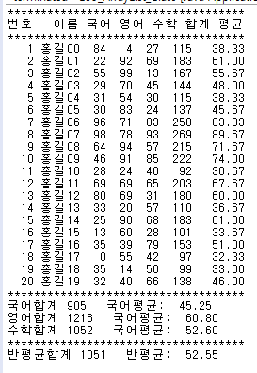
9. 클래스의 ArrayList
5. 메인 메소드
위의 메소드를 사용함
헤드 인쇄
내용 인쇄 : for로 원소 수만큼 출력.
꼬리 인쇄
6. 실행 결과

Slide 20
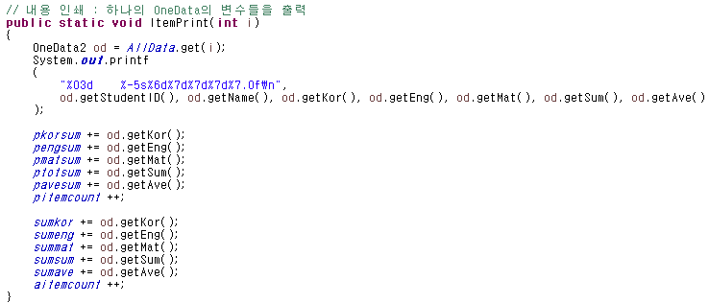
10. 다페이지 성적집계표
나머지는 앞의 내용과 변화x
1. 내용 인쇄
- 하나의 클래스를 출력할 때마다 출력한 개수를 누적한다.

Slide 21
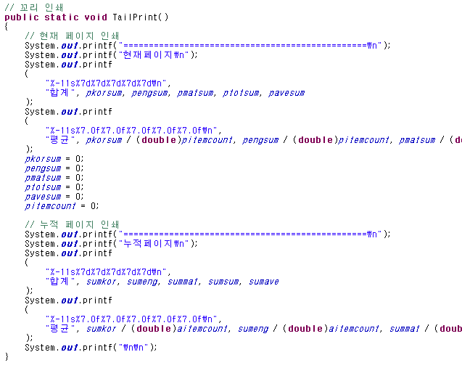
10. 다페이지 성적집계표
2. 꼬리 인쇄(누적 인쇄)
1) 현재 페이지
한 페이지당 합계에서 한페이지당 항목 개수를 나누어줌.
합계 변수, 개수 변수는 초기화
2) 누적 페이지
총 페이지 합계에서 총 페이지 항목 개수를 나누어줌.
이 경우는 합계변수, 개수 변수를 초기화하지 않는다.

Slide 22
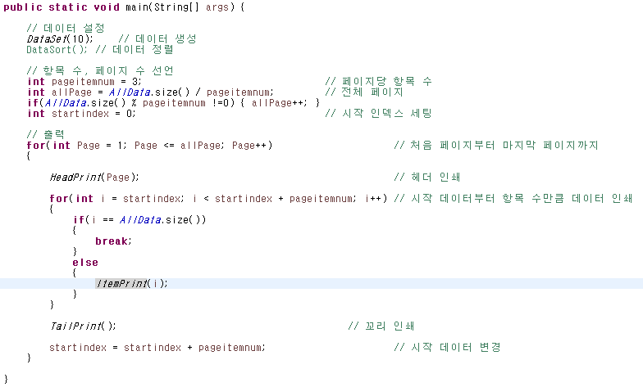
10. 다페이지 성적집계표
3. 메인 메소드
1) 데이터 생성 동일
2) 항목 수, 페이지 수 선언
페이지당 항목 수를 설정
항목수로 총 페이지 수를 설정
페이지당 시작할 항목을 설정
3) 출력
첫번째 for : 헤드, 꼬리 인쇄
두번째 for : 내용 인쇄
-> 내용 인쇄를 다시 항목 수만큼 나누어 인쇄하도록 범위와 변수를 설정해준다.

Slide 23
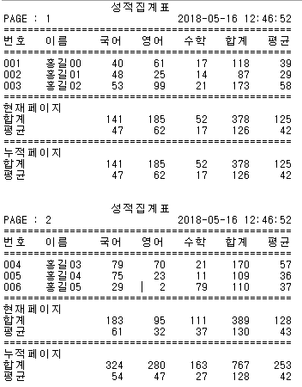
10. 다페이지 성적집계표
4. 실행 결과

Slide 24
7강 필기
Kopo08 송태양

Slide 25
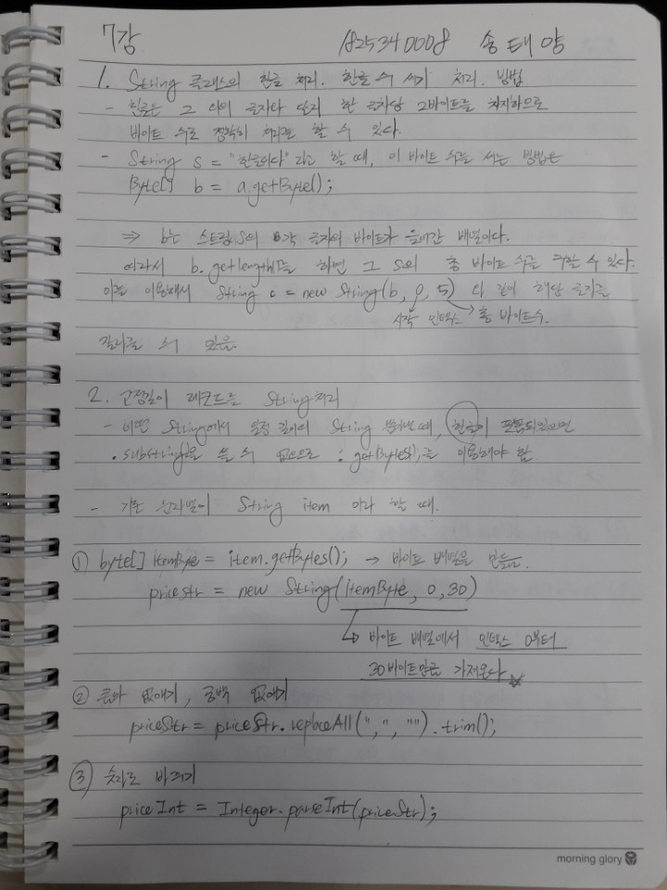
1.

Slide 26
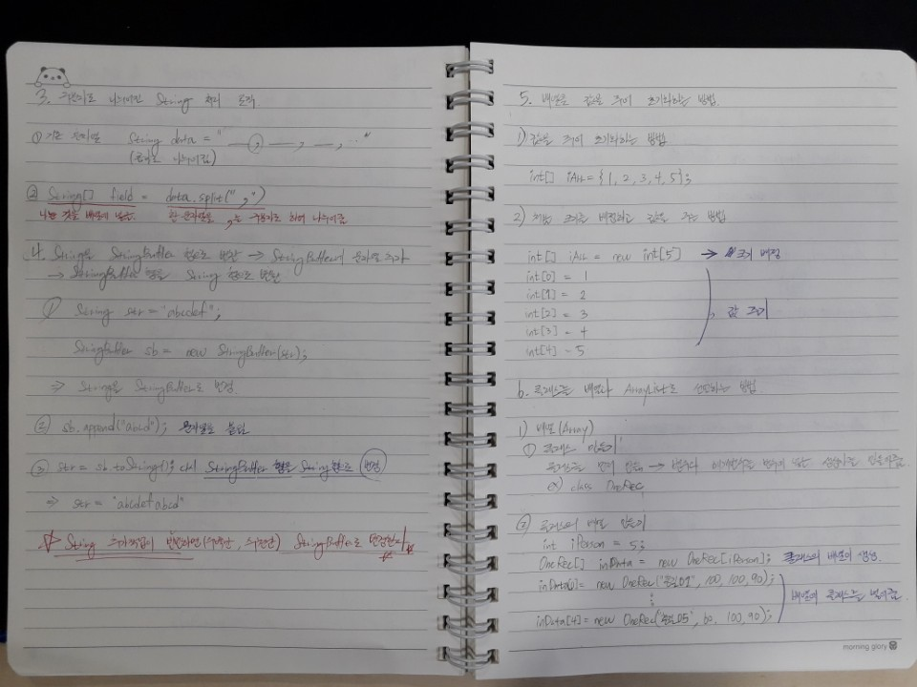

Slide 27
